Slide 1
Podpovrchová tramvaj v Hannoveru

Slide 2
Město Hannover
počet obyvatel: cca 520 tisíc
hustota zalidnění: 2539 obyv./km²
spolková země Niedersachsen (Dolní Sasko)
hlavní město spolkové země
město známé pořádáním veletrhů

Slide 3
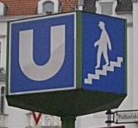

üstra - dopravce pro MHD
üstra = Überlandwerke und Straßenbahnen Hannover AG
dopravní výkon 37 mil. vozkm/rok
(z toho tramvaje 26 mil. vozkm/rok)
165 milionů přepravených osob za rok
(z toho tramvaje 125 milionů)
pozn.: Stadtbahn (též U-Stadtbahn)

Slide 4
Dopravní síť tramvají (1/2)
celková délka tratí 125 km:
  85 km povrchově po vlastním tělese (max. 60/70 km/h)
  21 km povrchově bez segregace od IAD (max. 50 km/h)
  19 km v tunelech (max. 70 km/h)
počátek výstavby U-Stadtbahn: 1973/1975
první podpovrchové úseky:
  Laatzen/Nord – Laatzen/Süd (1973)
  Oberricklingen – Waterloo – Markthalle – Kröpcke – Hauptbahnhof (1975)

Slide 5
Dopravní síť tramvají (2/2)
počet zastávek 196:
  19 podpovrchových (U-Bahn)
  177 povrchových:
    122 s vysokou hranou nástupiště
    55 s nízkou hranou nástupiště
4 hlavní koridory: A, B, C, D
14 linek: 1-11, 16-18
největší přestupní zastávka - Kröpcke

Slide 6
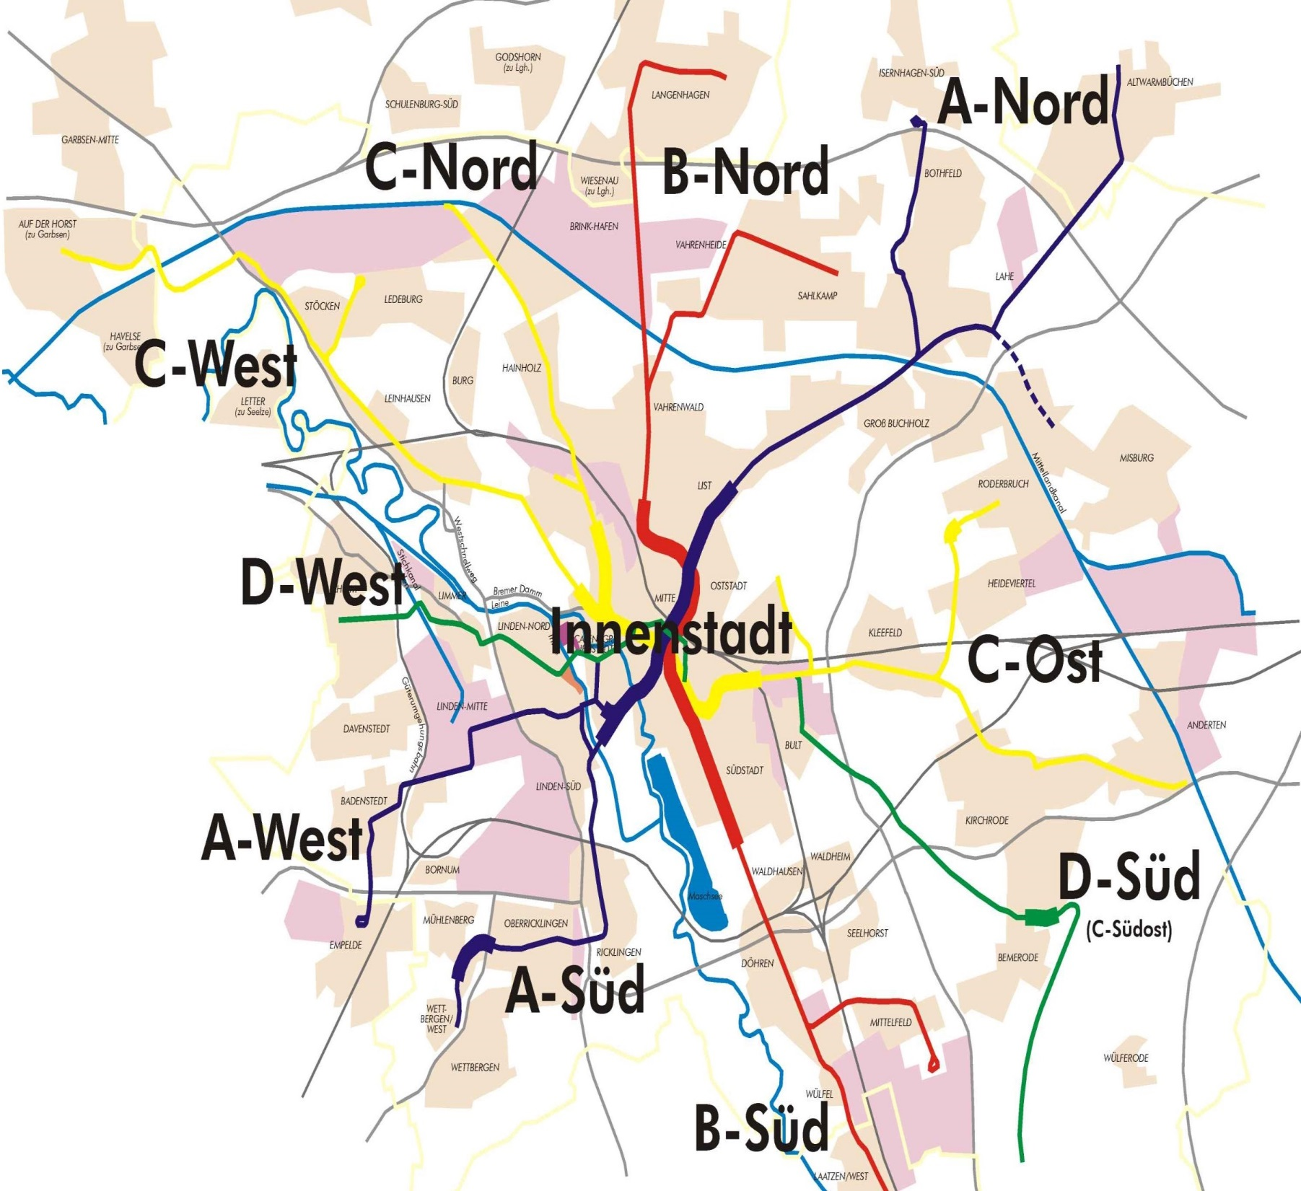

Slide 7
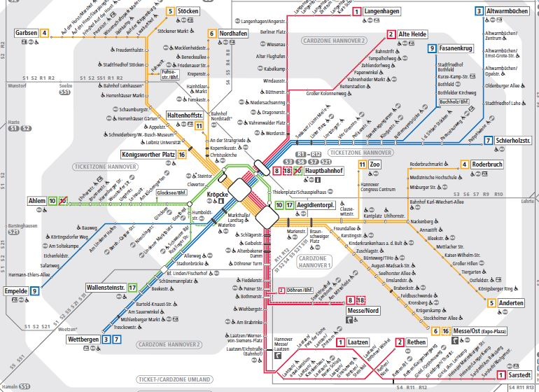

Slide 8
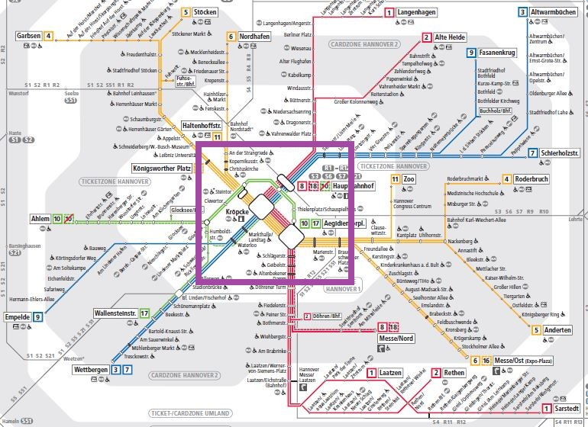

Slide 9
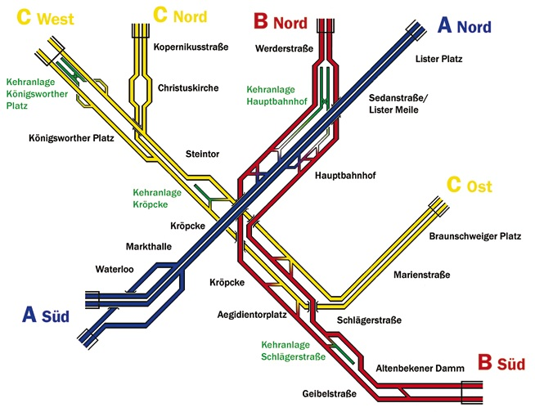
Podzemí
(U-Bahn)

Slide 10
Dopravní uzel Kröpcke
v centru města
vybudováno hloubením v roce 1975
trasovány zde 3 koridory:
  2 tubusy nad sebou
  1 tubus paralelně

Slide 11
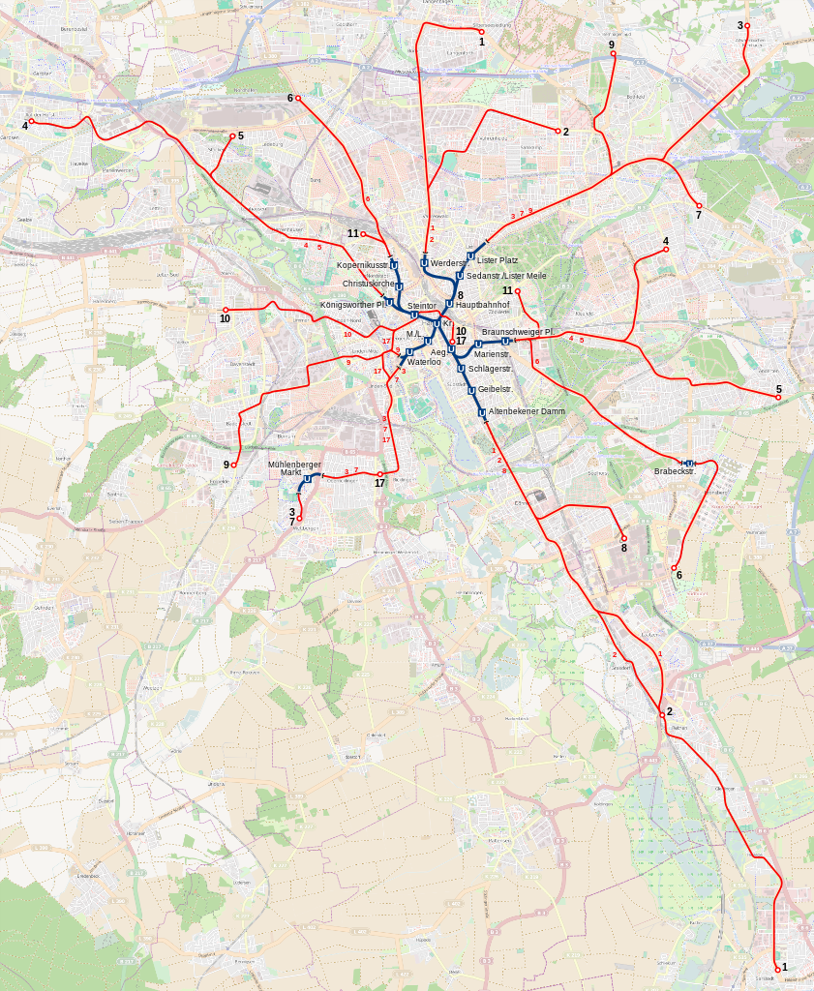

Slide 12
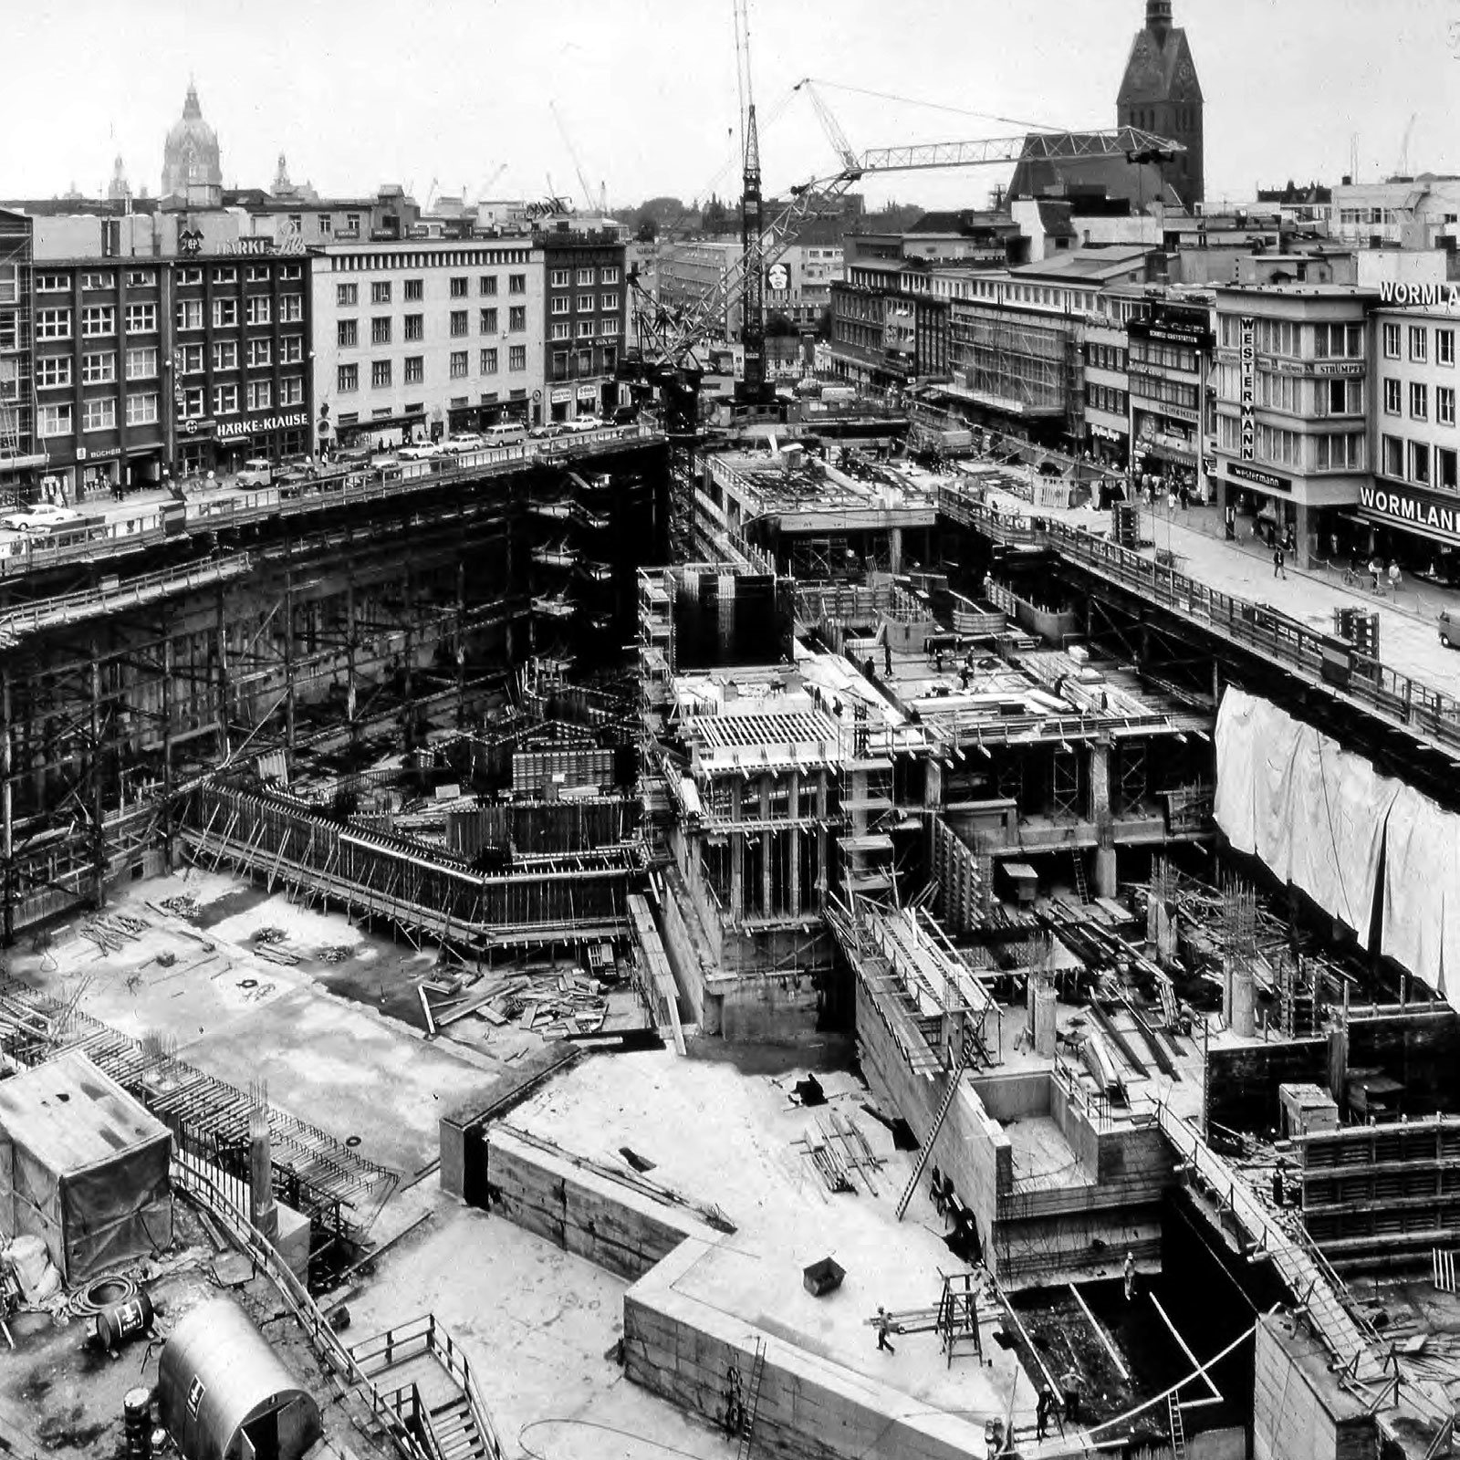


Slide 13
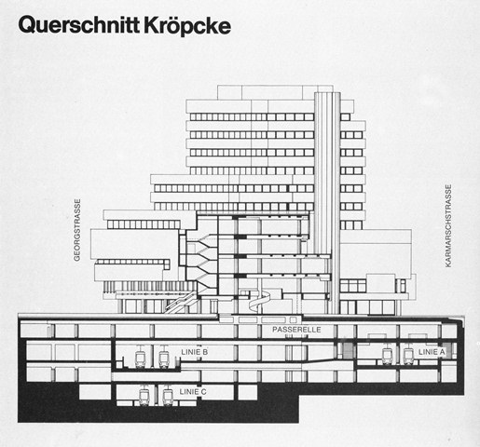

Slide 14
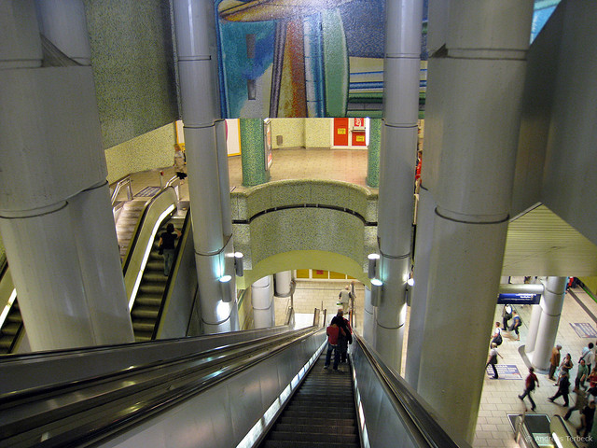

Slide 15
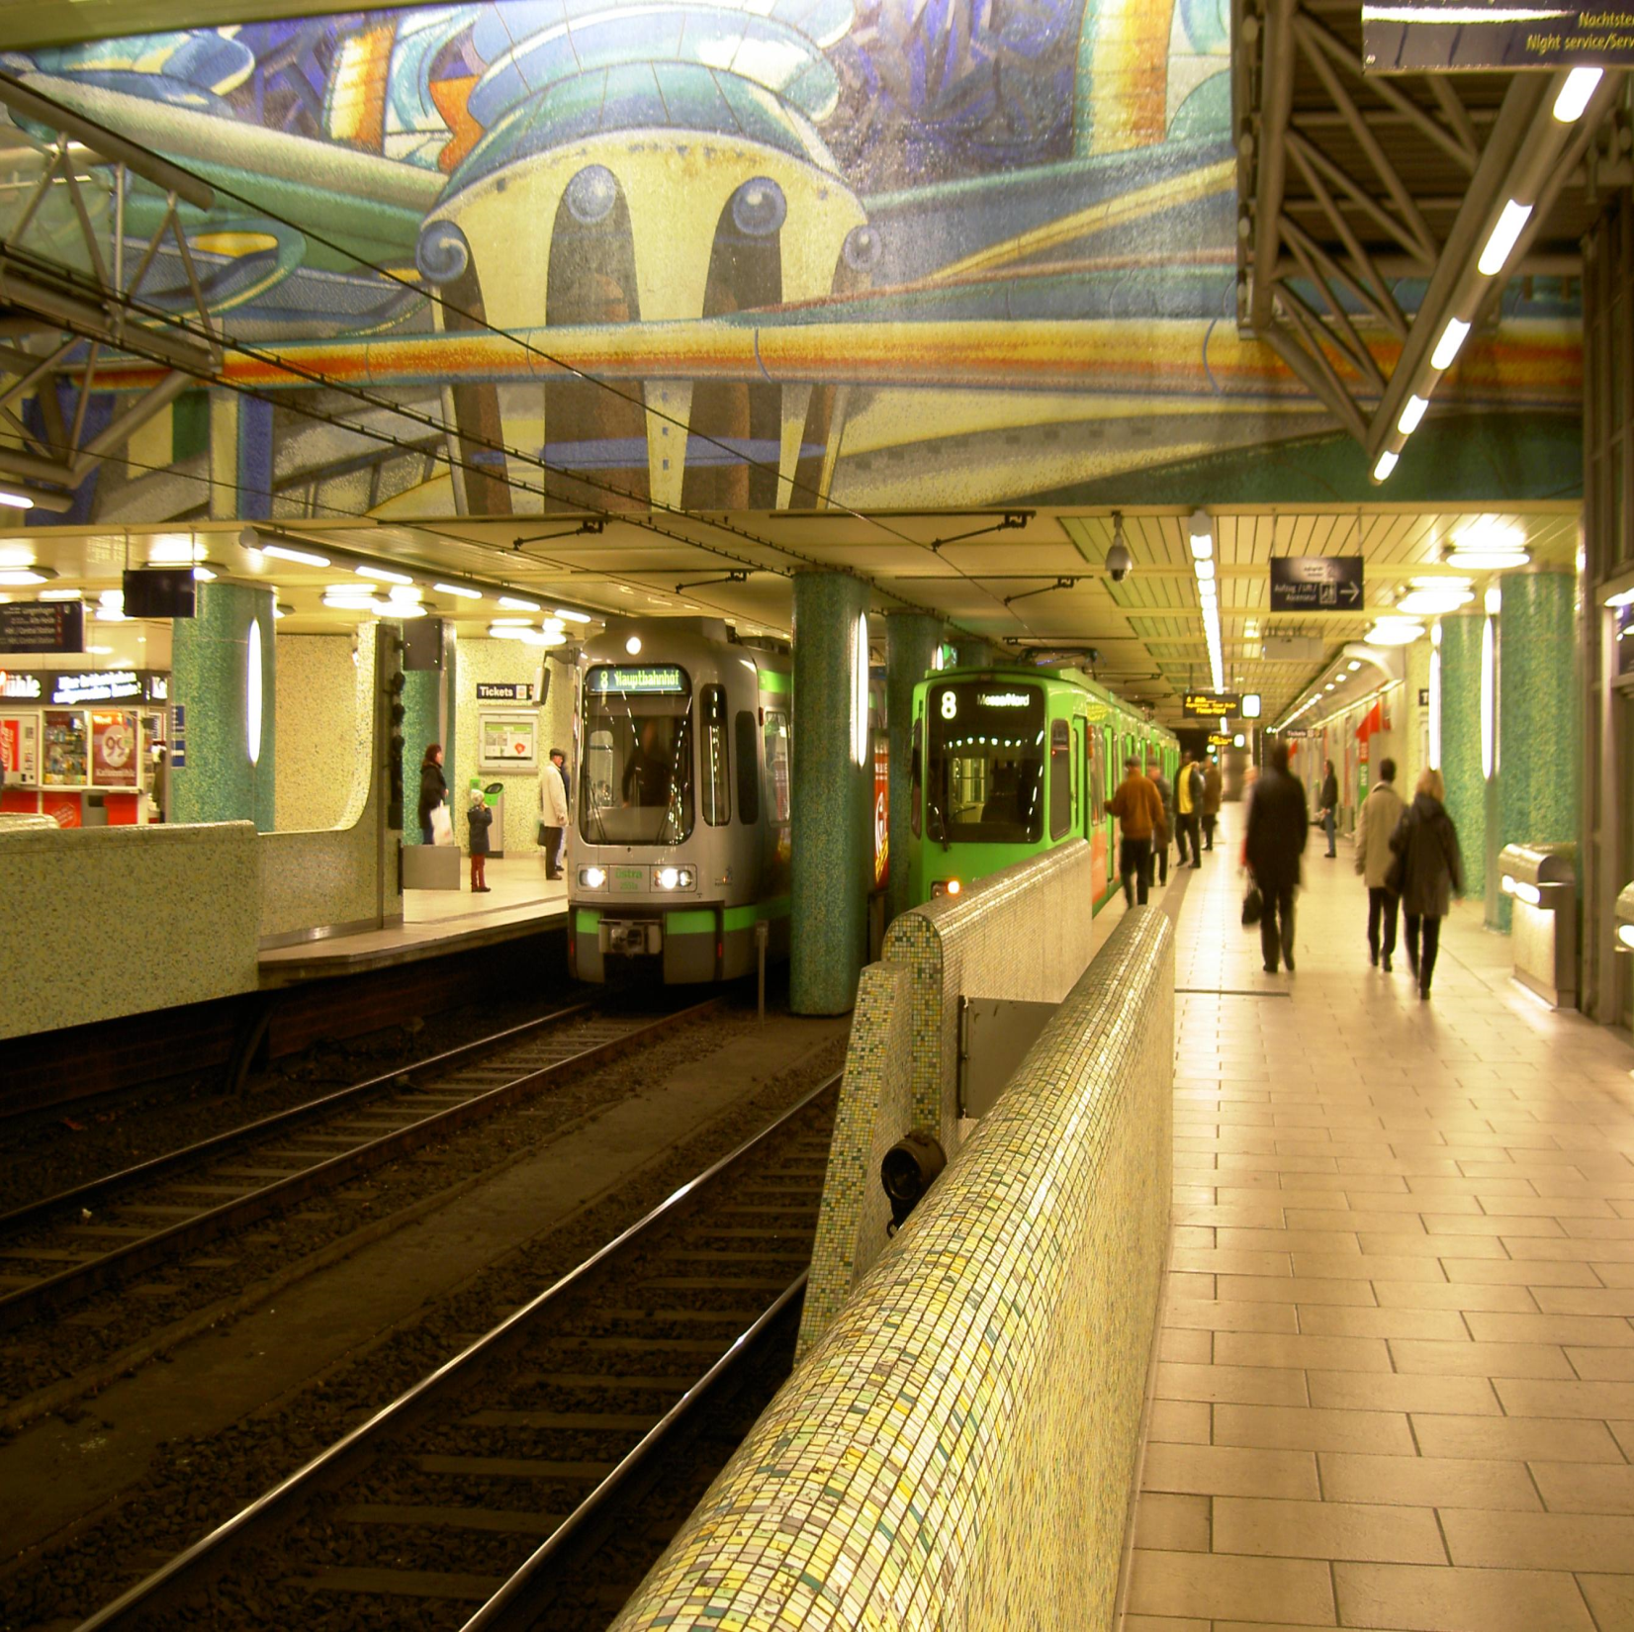

Slide 16
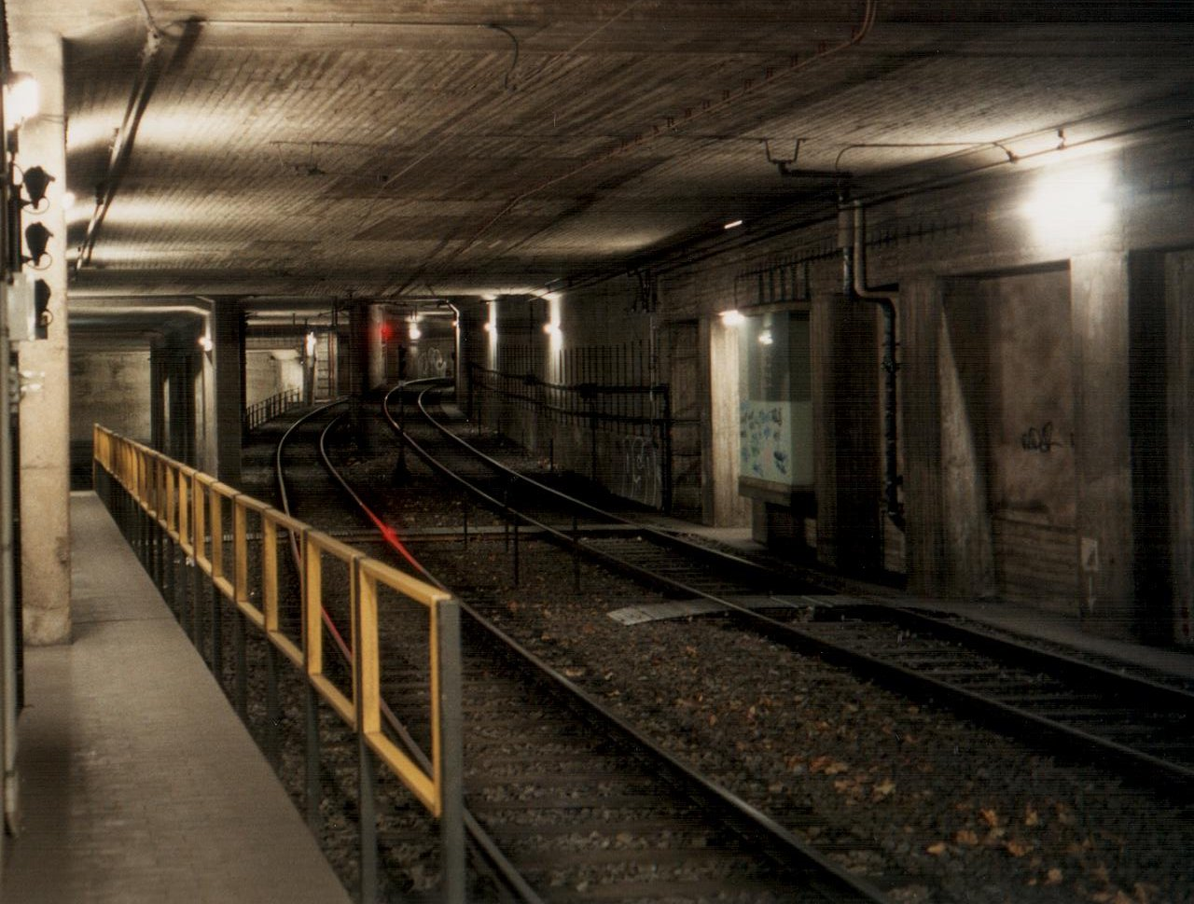

Slide 17
Vozidlový park
téměř 300 vozidel
vysokopodlažní vozidla
normální rozchod
maximální rychlost 80 km/h
napájení 600 V ss

Slide 18
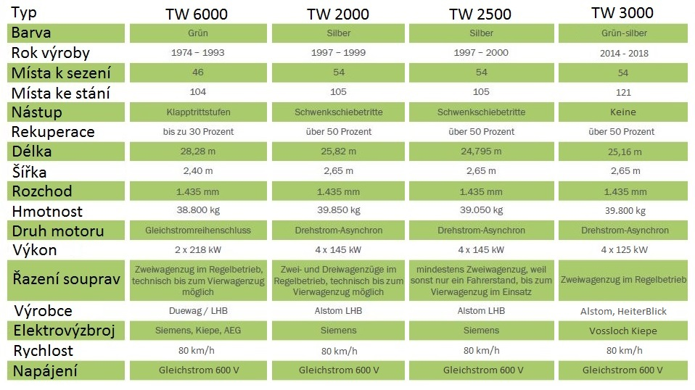

Slide 20
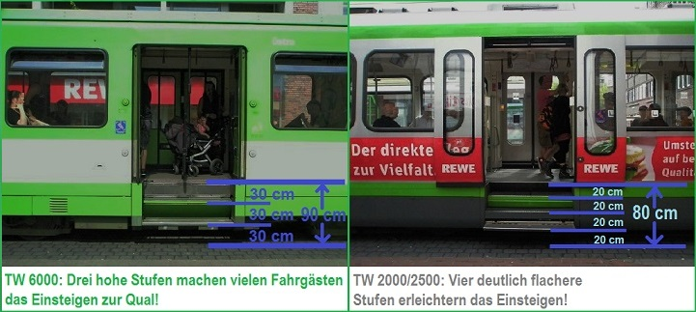
TW 2000
TW 6000

Slide 21
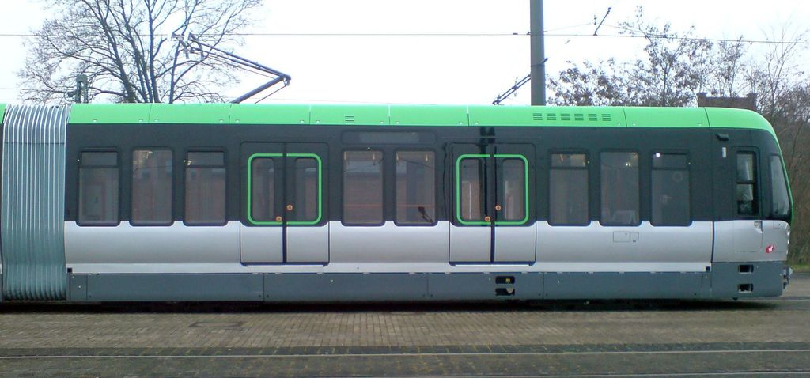
3000 – bez schůdků

Slide 22
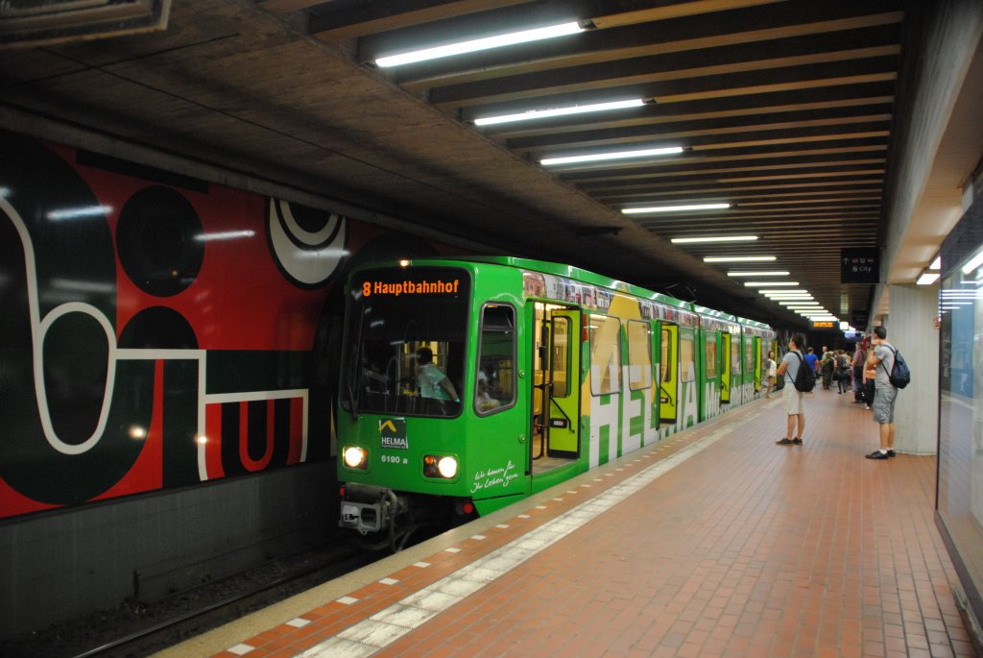
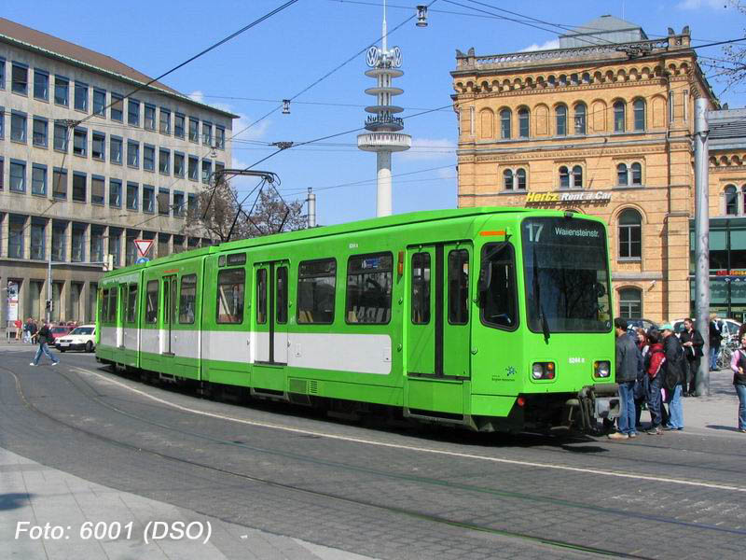
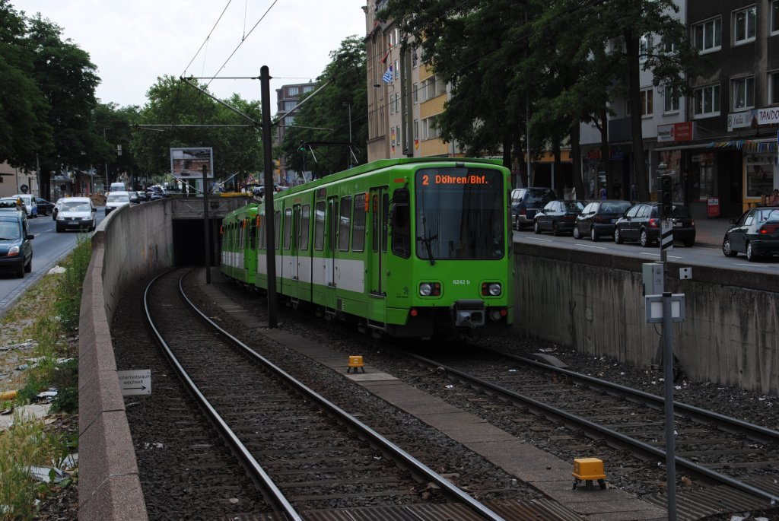
TW 6000

Slide 23
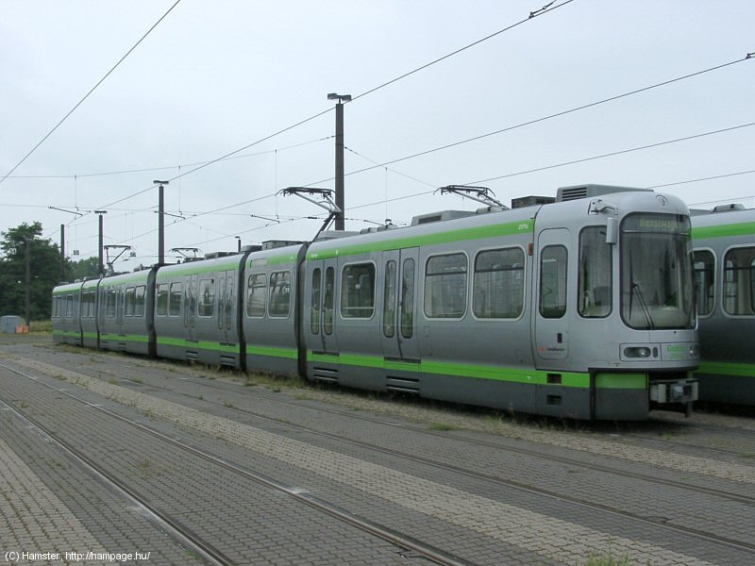
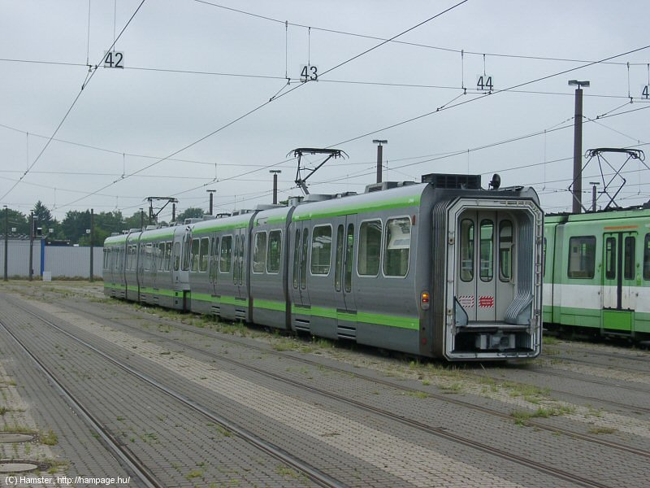
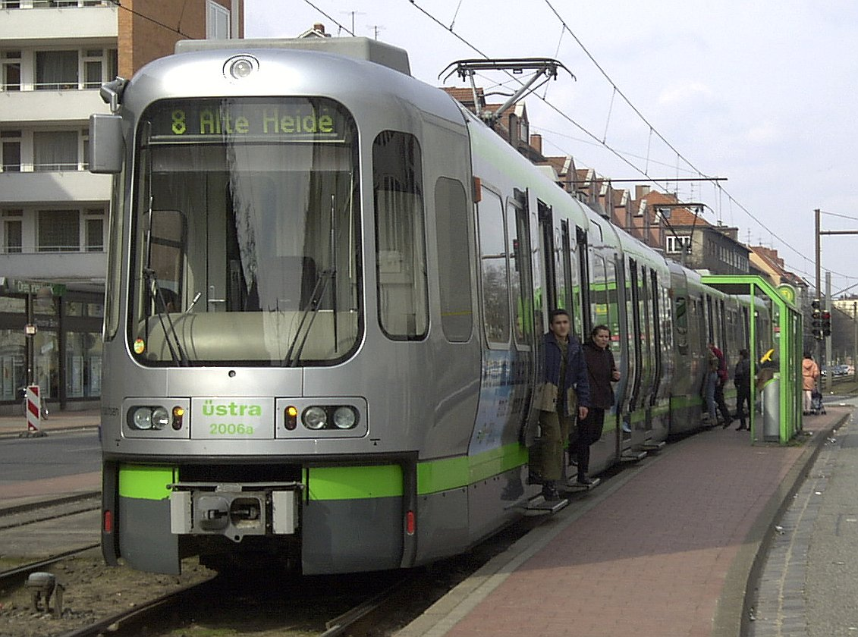
TW 2000

Slide 24
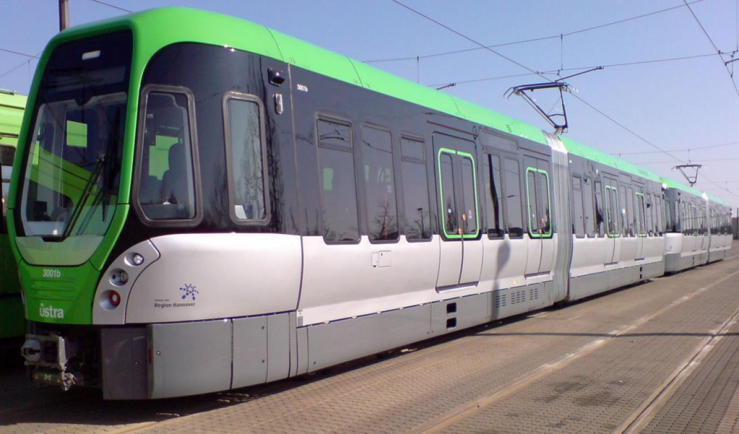
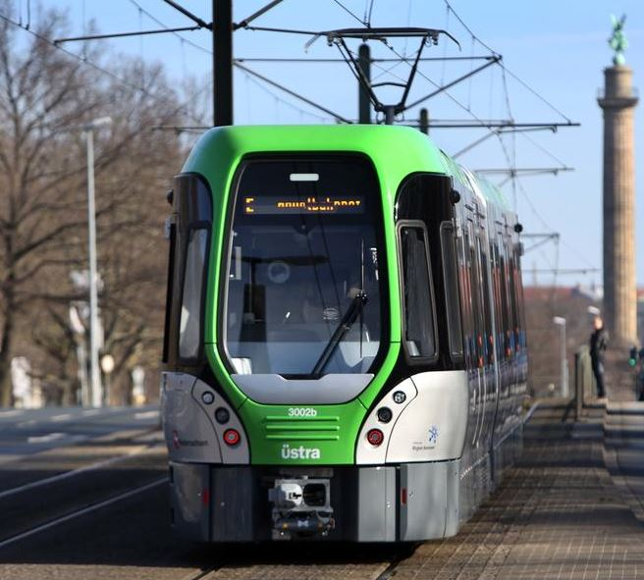
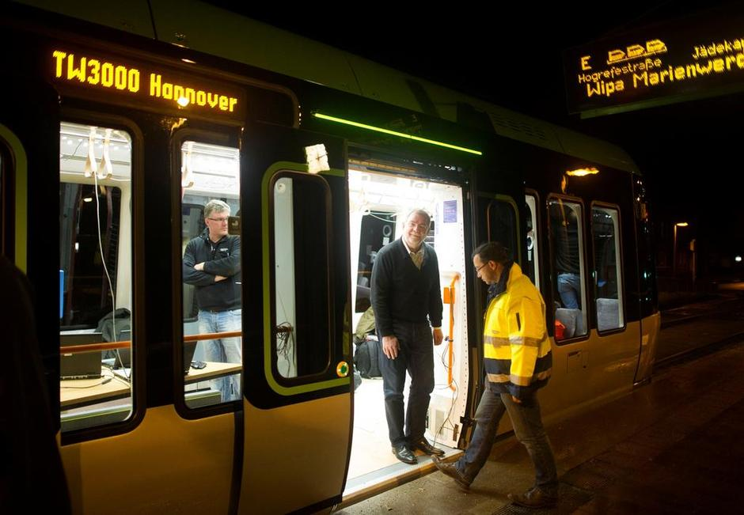
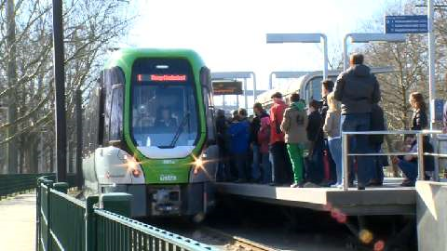
TW 3000

Slide 25
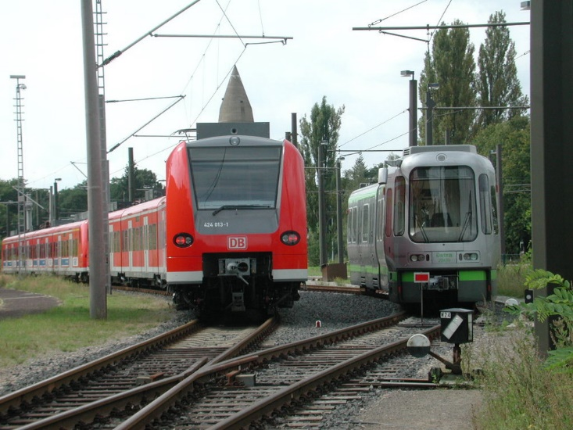
S-Bahn
Stadtbahn

Slide 26


